Slide 1
Structure du Parquet européen
Travailler avec le Parquet européen au niveau décentralisé – Supports de formation pour les procureurs et les juges d’instruction

Slide 2
PRÉSENTATION
COMMENT LE PARQUET EUROPÉEN EST-IL STRUCTURÉ ?
LE NIVEAU CENTRAL
Le chef du Parquet européen (CPE)
Les procureurs européens (PE)
Les chambres permanentes
LE NIVEAU DÉCENTRALISÉ
Les procureurs européens délégués(PED)

Slide 3
I. COMMENT LE PARQUET EUROPÉEN EST-IL STRUCTURÉ ?

Slide 4
QUIZ - TESTEZ VOS CONNAISSANCES
COMMENT LE PARQUET EUROPÉEN EST-IL STRUCTURÉ ?
C’est une agence de l’Union, établie à Luxembourg (comme Eurojust à La Haye)
Il est composé de différents bureaux : un à Luxembourg et un dans chaque État membre participant
C’est un bureau unique, organisé sur deux niveaux : européen et national
Notes:
Bonne réponse C.

Slide 5
Article 8 Structure du Parquet européen
1. Le Parquet européen est un organe indivisible de l’Union fonctionnant comme un parquet unique à structure décentralisée.
2. Le Parquet européen est organisé à un niveau central et à un niveau décentralisé.
3. Le niveau central consiste en un Bureau central sis au siège du Parquet européen. Le Bureau central est composé du collège, des chambres permanentes, du chef du Parquet européen, des adjoints du chef du Parquet européen, des procureurs européens et du directeur administratif.
4. Le niveau décentralisé est composé de procureurs européens délégués situés dans les États membres.
5. Le Bureau central et les procureurs européens délégués sont assistés par le personnel du Parquet européen dans leurs fonctions en vertu du présent règlement.

Slide 6
Structure du Parquet européen : décentralisée = double niveau
NIVEAU CENTRAL (LUXEMBOURG)
CHEF DU PARQUET EUROPÉEN (CPE)
PROCUREURS EUROPÉENS (PE) (1 par EM participant, avec 2 PE qui sont ADJOINTS au PCE)
BUREAU CENTRAL (personnel et directeur administratif)
NIVEAU DÉCENTRALISÉ (ÉTATS MEMBRES)
PROCUREURS EUROPÉENS DÉLÉGUÉS (PED)
(au moins 2 par EM participant)

Slide 7
Structure du Parquet européen : parquet unique + indépendant
Article 6 Indépendance et obligation de rendre des comptes
1. Le Parquet européen est indépendant. Le chef du Parquet européen, ses adjoints, les procureurs européens, les procureurs européens délégués, le directeur administratif ainsi que le personnel du Parquet européen, dans l’exercice des fonctions qui leur sont dévolues par le présent règlement, agissent dans l’intérêt de l’Union dans son ensemble, au sens de la législation, et ne sollicitent ni n’acceptent d’instructions d’aucune personne extérieure au Parquet européen, d’aucun État membre de l’Union européenne, ou d’aucune institution, d’aucun organe ou organisme de l’Union. Les États membres de l’Union européenne et les institutions, organes et organismes de l’Union respectent l’indépendance du Parquet européen et ne cherchent pas à l’influencer dans l’exercice de ses missions.
2. Le Parquet européen rend compte de ses activités générales au Parlement européen, au Conseil et à la Commission et publie des rapports annuels conformément à l’article 7.

Slide 8
Nomination/Révocation des membres du Bureau central du Parquet européen
Chef du Parquet européen (article 14) :
Nomination : Parlement européen et Conseil, d’un commun accord, sur la base d’un appel ouvert à candidatures et d’une liste restreinte de candidats qualifiés présentée par un comité de sélection « indépendant »
Révocation : Cour de justice sur requête du Parlement européen/Conseil/Commission, s’il n’est plus en mesure d’exercer ses fonctions ou s’il a commis une faute grave
Adjoints au chef du Parquet européen (article 15) :
Nomination et révocation : par le collège du Parquet européen, conformément au règlement intérieur
Procureurs européens (article 16) :
Nomination : Conseil, après avis motivé du comité de sélection, à partir d’une liste de (3) candidats désignés par chaque État membre
Révocation : Cour de justice sur requête du Parlement européen/Conseil/Commission, s’ils ne sont plus en mesure d’exercer leurs fonctions ou s’ils ont commis une faute grave
Directeur administratif (article 18) : nommé par le collège à partir d’une liste de candidats proposée par le chef du Parquet européen à l’issue d’une procédure de sélection ouverte

Slide 9
II. LE NIVEAU CENTRAL

Slide 10
QUIZ - TESTEZ VOS CONNAISSANCES
Qui est est l’actuel chef du Parquet européen ?
-a - - a K - - - - -
Qui est l’actuel procureur européen de votre EM ?

Slide 11
Laura Kovesi (RO)
MANDAT DE 7 ANS. NON RENOUVELABLE
NOMMÉE SUR COMMUN ACCORD DU CONSEIL ET DU PARLEMENT EUROPÉEN

Slide 12
Fonctionnement du Parquet européen : parquet unique
STRATÉGIE
CHEF DU PARQUET EUROPÉEN : Direction du Parquet européen
COLLEGE DES PE : Surveillance générale / Questions générales et stratégiques
OPÉRATIONS
CHAMBRES PERMANENTES
PROCUREURS EUROPÉENS DÉLÉGUÉS (PED)

Slide 13
QUIZ - TESTEZ VOS CONNAISSANCES
Le chef du Parquet européen... (VRAI OU FAUX)
est au sommet de la hiérarchie du Parquet européen
peut être remplacé par le procureur général de l’EM concerné en cas de maladie ou d’absence
est le seul autorisé à exercer des tâches de représentation
VRAI
FAUX
FAUX
Notes:
VRAI
FAUX
FAUX

Slide 14
Article 11 Le chef du Parquet européen et les procureurs européens délégués
1. Le chef du Parquet européen dirige le Parquet européen. Le chef du Parquet européen organise les travaux du Parquet, dirige ses activités et prend des décisions conformément au présent règlement et au règlement intérieur du Parquet européen.
2. Deux adjoints du chef du Parquet européen sont nommés pour assister celui-ci dans l’exercice de ses fonctions et le remplacer en cas d’absence ou d’empêchement.
3. Le chef du Parquet européen représente le Parquet européen auprès des institutions de l’Union et des États membres de l’Union européenne, ainsi qu’auprès des tiers. Le chef du Parquet européen peut déléguer ses tâches de représentation à l’un de ses adjoints ou à un procureur européen.

Slide 15
QUIZ - TESTEZ VOS CONNAISSANCES
Le collège... (VRAI OU FAUX)
se réunit une fois par an et peut tenir une seconde réunion extraordinaire en août
prend des décisions opérationnelles sur les affaires en cours à la majorité simple
adopte le règlement intérieur du Parquet européen et met en place des chambres permanentes
FAUX
FAUX
VRAI
Notes:
A) FAUX
B) FAUX
C) VRAI

Slide 16
Article 9 Le collège.
Chef du Parquet européen (président) + 1 procureur européen par État membre
Se réunit régulièrement et est responsable de la surveillance générale des activités du Parquet européen
Organe stratégique, non opérationnel = ne peut pas prendre de décisions opérationnelles portant sur des dossiers particuliers
Considérant (24) Le collège devrait prendre des décisions sur des questions stratégiques, notamment la définition des priorités et de la politique du Parquet européen en matière d’enquêtes et de poursuites, ainsi que sur des questions générales soulevées par des dossiers particuliers, concernant par exemple... le développement d’une politique cohérente du Parquet européen en matière d’enquêtes et de poursuites.
Adopte le règlement intérieur et met en place des chambres permanentes (sur proposition du CPE)
Décisions à la majorité simple (unanimité « idéale »). Le CPE a une voix prépondérante en cas d’égalité
Notes:
Article 9
1. Le collège du Parquet européen est composé du chef du Parquet européen et d’un procureur européen par État membre. Le chef du Parquet européen préside les réunions du collège et est responsable de leur préparation.
2. Le collège se réunit régulièrement et est chargé du suivi général des activités du Parquet européen. Il adopte des décisions sur des questions stratégiques, ainsi que sur des questions générales soulevées par des dossiers particuliers, notamment en vue d’assurer la cohérence et l’efficacité, dans l’ensemble des États membres, de la politique du Parquet européen en matière de poursuites, ainsi que sur d’autres questions visées dans le présent règlement. Le collège ne prend pas de décisions opérationnelles portant sur des dossiers particuliers. Le règlement intérieur du Parquet européen définit les modalités de l’exercice des activités de suivi général par le collège et de l’adoption des décisions sur des questions stratégiques et générales en vertu du présent article.
3. Sur proposition du chef du Parquet européen et conformément au règlement intérieur du Parquet européen, le collège met en place des chambres permanentes.
4. Le collège adopte le règlement intérieur du Parquet européen conformément à l’article 21 et précise les responsabilités quant à l’exercice des fonctions des membres du collège et du personnel du Parquet européen.
5. Sauf disposition contraire du présent règlement, le collège adopte des décisions à la majorité simple. Tout membre du collège a le droit de demander un vote sur des questions sur lesquelles le collège est appelé à statuer. Chaque membre du collège dispose d’une voix. Le chef du Parquet européen dispose d’une voix prépondérante en cas d’égalité de voix sur toute question sur laquelle le collège est appelé à statuer.

Slide 17
Les chambres permanentes (article 10)
Chaque chambre compte 3 membres (2 procureurs européens + présidée par le chef du Parquet européen, un de ses adjoints ou un autre procureur européen)
Principaux pouvoirs concernant les décisions opérationnelles :
suivre et diriger les enquêtes menées par les PED, en assurant la coordination des enquêtes et des poursuites dans les affaires transfrontières
décisions opérationnelles sur des dossiers particuliers : porter en jugement, classer sans suite, régler ou renvoyer des affaires devant les autorités nationales , rouvrir des enquêtes, attribuer des affaires
Enjoindre des PED d’ouvrir des enquêtes, exercer le droit d’évocation, donner des instructions aux PED en charge des affaires
Décisions à la majorité simple

Slide 18
Les procureurs européens (PE) Article 12
Le procureur européen du pays de l’UE concerné supervise les enquêtes/poursuites traitées par les PED dans son EM, pour le compte de la chambre permanente et dans le respect de ses décisions/instructions.
(y compris : donner des instructions et assurer le contrôle interne de leurs actes si un tel contrôle interne au sein du parquet est prévu par la législation nationale)
(Article 28(4) Dans des cas exceptionnels approuvés par la chambre permanente, peut mener l’enquête personnellement)
Présenter des résumés des affaires sous leur supervision et des propositions pour les décisions à prendre par la chambre
Assurer la liaison et jouer le rôle de canal d’information entre les chambres permanentes et les procureurs européens délégués

Slide 19
QUIZ - TESTEZ VOS CONNAISSANCES
Qui est l’actuel procureur européen issu de votre EM ?

Slide 20
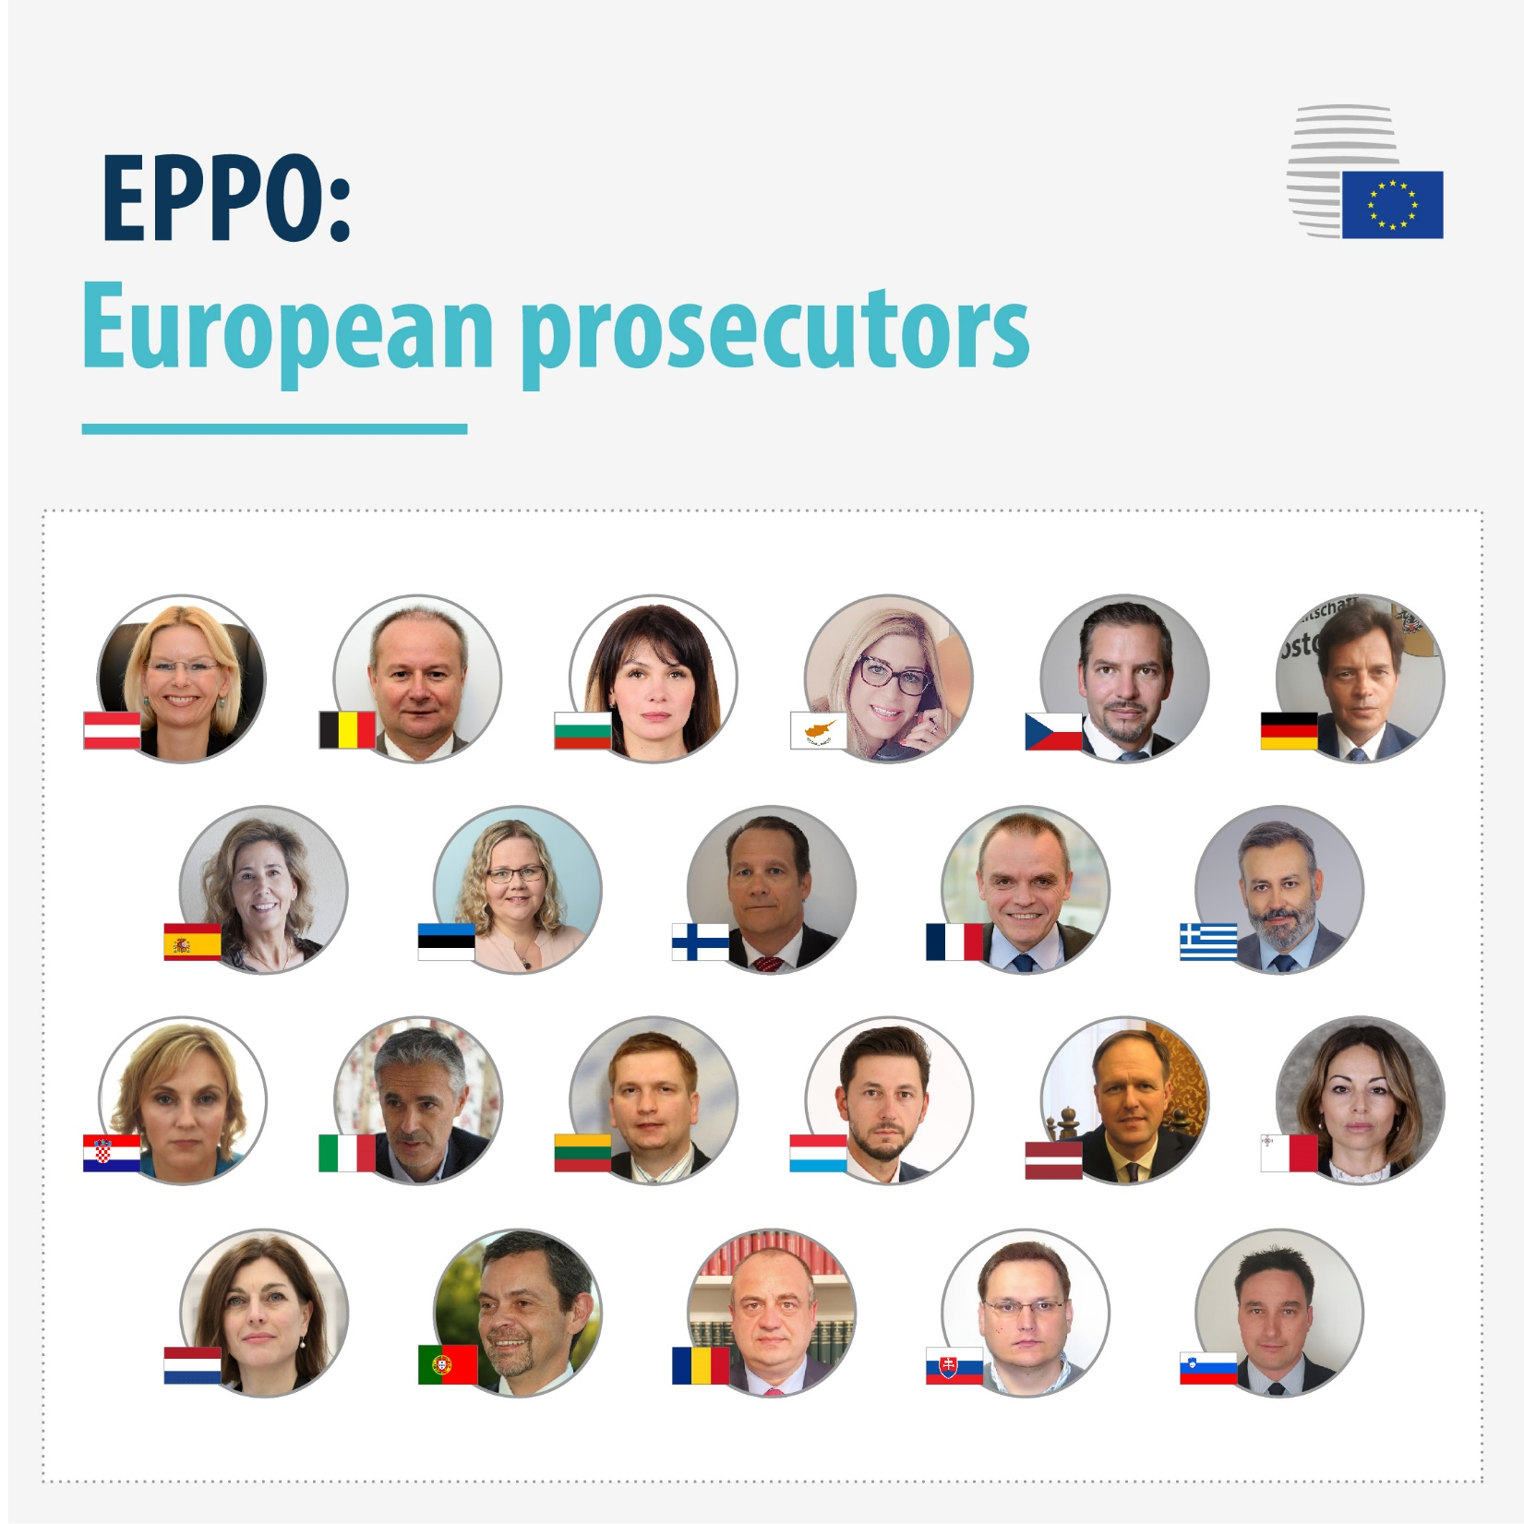
Notes:
https://www.consilium.europa.eu/en/infographics/college-of-the-european-public-prosecutor-s-office-eppo/
Ce lien donne accès à la liste complète des PE.

Slide 21
TESTEZ VOS CONNAISSANCES
Combien dure le mandat des procureurs européens ?
Ils sont nommés pour 6 ans mais des règles transitoires s’appliquent pour le premier mandat
Ils sont toujours nommés pour 6 ans et leur mandat ne peut être prolongé
Ils sont toujours nommés pour 6 ans et le Conseil peut décider de prolonger leur mandat pour un maximum de 3 ans au terme de cette période
BONNE RÉPONSE : A)
Notes:
BONNE RÉPONSE A)
Les procureurs européens sont nommés par le Conseil à partir d'une liste restreinte de candidats fournie par chaque État membre pour un mandat non renouvelable de six ans. À l'issue de cette période, le Conseil peut décider de prolonger le mandat pour une durée maximale de trois ans. Conformément aux règles transitoires qui s'appliquent pour et pendant la première période du mandat, les procureurs européens d'un groupe comprenant un tiers du nombre des États membres participants déterminé par tirage au sort seront nommés pour 3 ans.
C'est le cas des procureurs de Grèce, d'Espagne, d'Italie, de Chypre, de Lituanie, des Pays-Bas, d'Autriche et du Portugal.

Slide 22
II. LE NIVEAU DÉCENTRALISÉ

Slide 23
Les procureurs européens délégués (PED) Article 13
Niveau décentralisé du Parquet européen : au moins 2 par pays participant, situés dans leurs EM respectifs où ils agissent au nom du Parquet
Chargés de mener les enquêtes et de traduire en justice au niveau national les affaires relevant de la compétence du Parquet européen
Y compris : les décisions opérationnelles concernant les enquêtes et les poursuites, la présentation des arguments à l’audience et des voies de recours, la participation à l’obtention des moyens de preuves... mais aucune référence à la phase d’exécution
Intégrés au système national : mêmes pouvoirs que les procureurs nationaux (en plus ou sous réserve de ceux qui leur sont conférés par le Règlement)

Slide 24
QUIZ - TESTEZ VOS CONNAISSANCES
Les procureurs européens délégués... (VRAI OU FAUX)
sont sélectionnés par le chef du Parquet européen via un concours général
doivent être des membres actifs du parquet ou de la magistrature national(e)
ne peuvent être révoqués que par l’État membre qui les a désignés
FAUX
VRAI
FAUX
Notes:
FAUX
VRAI
FAUX

Slide 25
Nomination/Révocation des PED Article 17
1. Sur proposition du chef du Parquet européen, le collège nomme les procureurs européens délégués désignés par les États membres. Le collège peut rejeter la candidature d’une personne si celle-ci ne remplit pas les critères visés au paragraphe 2. Les procureurs européens délégués sont nommés pour un mandat renouvelable de 5 ans.
2. Les procureurs européens délégués sont, à compter de leur nomination comme procureurs européens délégués et jusqu’à leur révocation, des membres actifs du parquet ou de la magistrature des États membres respectifs qui les ont désignés. Leur indépendance est incontestable et ils possèdent les qualifications nécessaires et une expérience pratique pertinente de leur système juridique national.

Slide 26
Nomination/Révocation des PED Article 17
3. Le collège révoque un procureur européen délégué s’il constate qu’il ne remplit plus les critères visés au paragraphe 2, qu’il n’est pas en mesure d’exercer ses fonctions ou qu’il a commis une faute grave.
4. Si un État membre décide de révoquer ou de prendre des mesures disciplinaires à l’encontre d’un procureur national nommé procureur européen délégué pour des raisons non liées aux responsabilités qui lui incombent en vertu du présent règlement, il en informe le chef du Parquet européen avant de prendre de telles mesures. Un État membre ne peut révoquer ou prendre des mesures disciplinaires à l’encontre d’un procureur européen délégué pour des raisons liées aux responsabilités qui lui incombent en vertu du présent règlement sans le consentement du chef du Parquet européen. Si le chef du Parquet européen ne donne pas son accord, l’État membre concerné peut demander au collège de réexaminer l’affaire.
5. Si un procureur européen délégué démissionne, si ses services ne sont plus nécessaires pour remplir les fonctions du Parquet européen ou s’il est révoqué ou quitte son poste pour toute autre raison, l’État membre concerné en informe immédiatement le chef du Parquet européen et, le cas échéant, désigne un autre procureur pour être nommé en tant que nouveau procureur européen délégué conformément au paragraphe 1.

Slide 27
Comment ça marche ? Règlement intérieur
Émis par le collège sur proposition du CPE (majorité des 2/3)
https://ec.europa.eu/info/law/cross-border-cases/judicial-cooperation/networks-and-bodies-supporting-judicial-cooperation/european-public-prosecutors-office_en#decisions-of-the-college-of-the-eppo
Décision 03/2020 du collège du Parquet européen sur le règlement intérieur
Autres
Décision 2/2020 du collège du Parquet européen sur le régime linguistique interne
Décisions 5,6,8,9/2020 sur le délégué à la protection des données, restrictions de certains droits des personnes concernées, accès public aux documents du Parquet européen, traitement des données personnelles par le Parquet européen
Décision 13/2020 du collège du Parquet européen sur les règles relatives à la procédure de nomination des PDE
Etc. - ex. : chambres permanentes

Slide 28
Comment les juges et procureurs nationaux s’inscrivent-ils dans cette architecture ?
Quelles sont les interactions possibles entre le Parquet européen et les magistrats/procureurs nationaux selon votre législation nationale ?
Comment ces interactions sont-elles régulées ?
Comment et à quel stade de la procédure pénale ont-elles lieu ?

Slide 29
QUIZ FINAL - TESTEZ VOS CONNAISSANCES
La structure opérationnelle du Parquet européen est composée de :
Les chambres permanentes et les PED
Les chambres permanentes, les PED et les PE dans des cas exceptionnels
Le chef du Parquet européen, le collège, les chambres permanentes, les PED et les PE dans des cas exceptionnels
Bonne réponse : B)
Notes:
La bonne réponse est B).

Slide 30
Merci de votre attention
www.european.law

